Slide 1
Prosím, abyste si tuto prezentaci pořádně projeli, jedná se o téma poruchy přijmu potravy.
V další prezentaci, která bude příští týden si rozebereme jednotlivá onemocnění.
Na konci této prezentace je krátké video, týkající se onemocnění.
Chci po Vás, abyste do svého školního sešitu sami napsali, jestli jste se někdy u někoho s tímto problémem setkali a po shlédnutí videa napsali, co jste se dozvěděli a jaký je Váš názor na tuto problematiku ☺.
Prezentaci spusť tlačítkem F5

Slide 2
Poruchy příjmu potravy

Slide 3
Projevy poruch příjmu potravy
nevhodná manipulace s jídlem -> vede často ke snížení hmotnosti, ale také k přejídání se
změna v myšlení, chování a vnímání
změna v pohledu sama na sebe -> zkreslené vnímání sebe sama

Slide 4
porucha příjmu potravy = PSYCHICKÉ ONEMOCNĚNÍ
od určité chvíle se nemocný člověk nedokáže ovládat
bez pomoci druhých to sám nezvládne
čím dříve vyhledá odbornou pomoc, tím větší šanci má na uzdravení

Slide 5
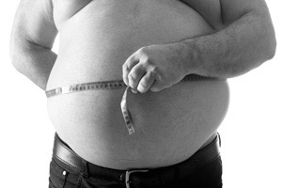
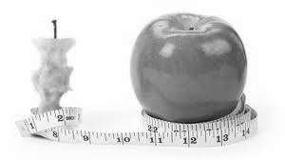
Onemocnění-poruchy příjmu potravy
mentální anorexie
mentální bulimie
obezita

Slide 6
Co to je porucha přijmu potravy?
objevuje se během dospívání a ranné dospělosti
nejvíce postihuje mladé dívky a ženy, ale týká se i chlapců a mužů
ve věku 15-25 let zasahuje nemoc nejvíce
jsou často spojené s depresí, úzkostí, sebepoškozováním a sociální izolací

Slide 7
Příčiny poruch příjmu potravy
obavy z tloušťky -> narušení vnímání sama sebe
v těžkých situacích si člověk pomáhá pomocí jídla nebo různých typů diet
strach z neschopnosti kontrolovat svůj život -> striktní diety, nadměrné cvičení dávají pocit schopnosti ovládat a kontrolovat svůj život --> ILUZE ÚSPĚCHU

Slide 8
Video-poruchy příjmu potravy
KLIKNI

Slide 9
Zdroje
http://absolventi.gymcheb.cz/2010/ngthanh/uvod.html
https://www.modrykonik.cz/zdravi/bulimie/
http://www.zsborsice.cz/poruchy-prijmu-potravy-prednaska-workshop
http://biomed.exalogics.com/bnews/41596_41596.html
http://milada-langfelnerova.cz/obezita-a-jine-poruchy-prijmu-potravy/
https://www.youtube.com/watch?v=gPE72ekibe8
https://www.frekvence1.cz/clanky/zpravy/s-poruchou-prijmu-potravy-se-lecilo-loni-pres-4000-lidi.shtml

